Slide 1


Slide 2








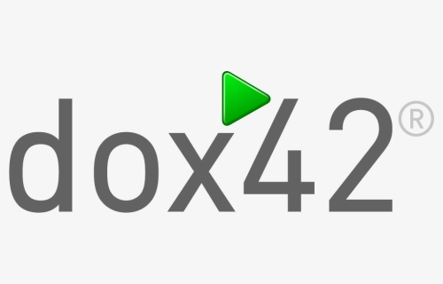



Merci à nos sponsors

Slide 3




Suivez-nous !
https://www.linkedin.com/company/biz-apps-french-community
@BizFrench
https://www.linkedin.com/company/ams-community/
@aMSComm2
https://www.linkedin.com/groups/8599174/
@ClubPowerBI

Slide 4

Comment migrer de Salesforce vers Dynamics 365 grâce à la Power Platform

Slide 5



Pierre Bourdial
Tech@Microsoft
J’aime la Tech et en parler
aka.ms/pierreb
@peyoboubou

Slide 6

Migrer d’une application sur l’autre
Application A
Application B

Slide 7
Scénarios possibles - Data
Système
Externe
Dynamics 365
Dataverse
CDS
Dataflow

Slide 8
Migration de données
Compte
Account
--------------
-------
----------------
--
--------------------
--------------
------
Num Compte
Ext.
--------------
-------
----------------
--
--------------------
--------------
------
Opportunité
Opportunity
--------------
-------
----------------
--
--------------------
--------------
------
--------------
-------
----------------
--
--------------------
--------------
------
Importation Opportunités SFDC → D365 pour les comptes en communs
Si Compte = Account

Slide 9
Démo
Dataflow

Slide 10

Scénarios possibles – Power Apps
Ou comment construire une bête à 2 pattes

Slide 11
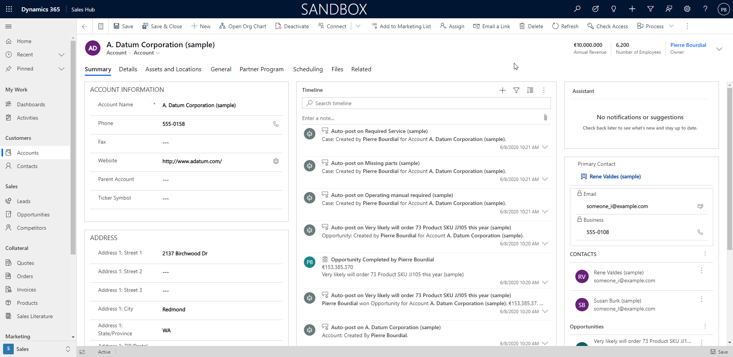



Scénarios possibles – Power Apps
SFDC
SFDC Connector
Read
Update
CANVAS
Read
Get Opty
Create Opty
Close Opty
Navigate to Record
Read
Dataverse
CDS
Dataverse Connector
Create

Slide 12
Démo
Power Apps Canvas

Slide 13

Merci pour votre attention.

Slide 14
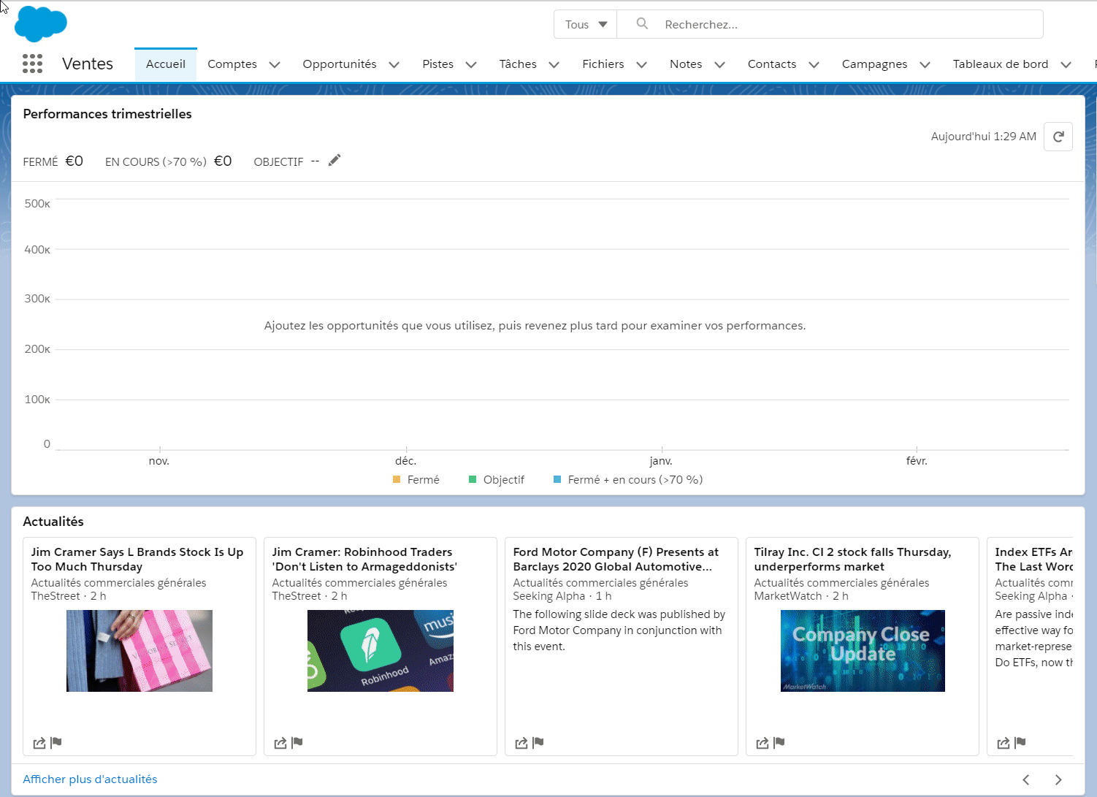
Dynamics 365 dans Salesforce

Slide 15
Merci pour votre attention.
Sources disponibles ici :
github.com/PeyoBouBou/PowerPlatform

